Slide 1
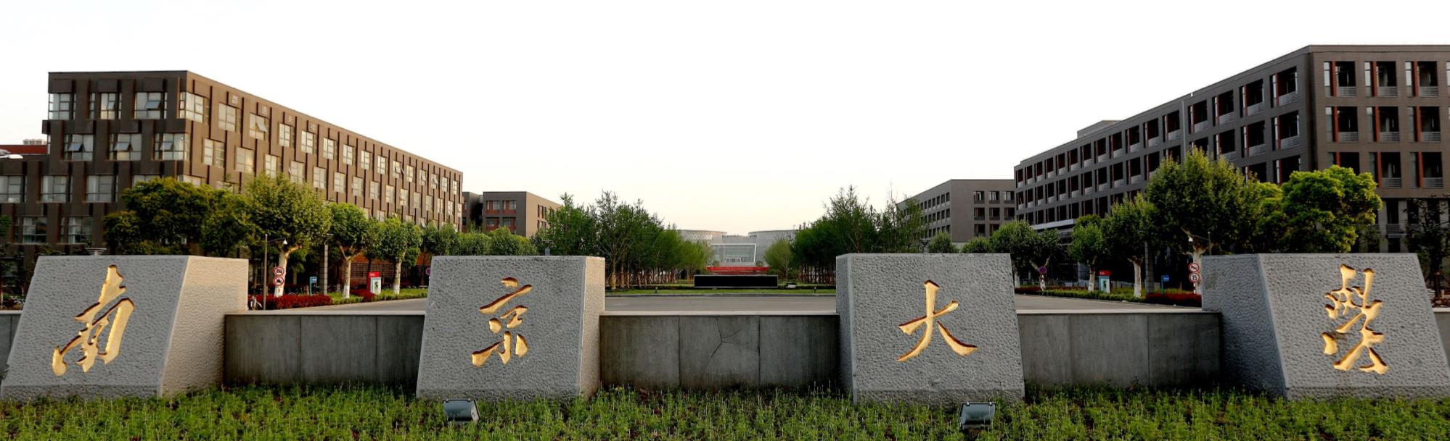
马克思主义与我们同时代
人类社会及其发展规律
马克思主义学院 陈 建 chenjian@nju.edu.cn

Slide 2

目录
01. 社会存在与社会意识
02. 社会基本矛盾运动
03. 历史发展的主体
CONTENTS
04. 阶级斗争与社会革命

Slide 3
01
社会存在与社会意识

Slide 4
唯物史观与唯心史观
两种根本
对立的史观
唯物史观与唯心史观
唯物史观：社会存在决定社会意识
唯心史观：社会意识决定社会存在
“唯心史观的主要缺陷”
至多考察了人的活动的思想动机，而没有进一步考究思想动机背后的物质动因和经济根源，因而从社会意识决定社会存在的前提出发，把社会历史看成是精神发展史，根本不懂得社会历史的客观规律，根本不懂得人民群众在社会历史发展中的决定作用。

Slide 5

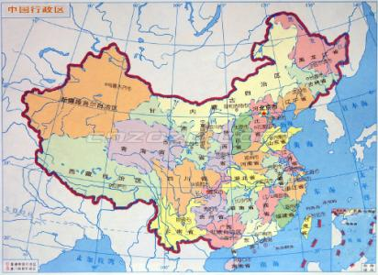
社会存在与社会意识
社会存在
社会存在也称社会物质生活条件，是社会生活的物质方面，主要包括自然地理环境、人口因素和物质生产方式。
1
自然地理环境
地理环境是指一定社会所处的地理位置以及与此相联系的各种自然条件的总和，包括气候、土地、河流、湖泊、山脉、矿藏以及动植物资源等。

Slide 6


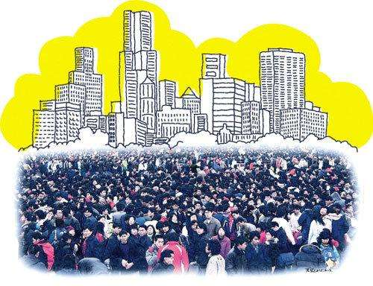
社会存在与社会意识
2
人口因素
人口因素是社会物质生活条件之一,它在社会发展中占有重要的地位。

Slide 7
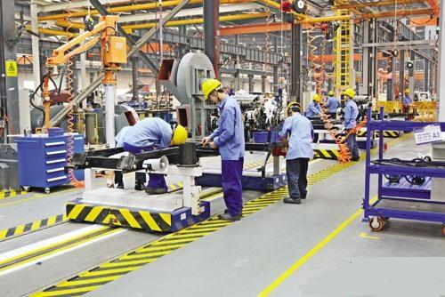


社会存在与社会意识
3
物质生产方式
物质生产方式：人们为获取物质生活资料而进行的生产活动的方式。

Slide 8

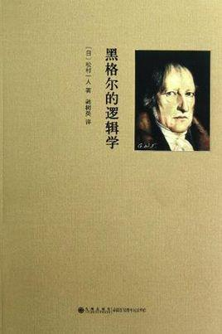

社会存在与社会意识
社会意识
社会意识是社会生活的精神方面，是社会存在的反映。它划分为意识形态和非意识形态。

Slide 9


社会存在与社会意识
社会存在和社会意识的辩证关系
社会存在决定社会意识，社会意识是社会存在的反映，并反作用于社会存在；
社会意识对社会存在具有能动的反作用，社会意识具有相对的独立性。
社会意识的独立性的主要表现
一社会意识和社会存在发展的不完全同步性和不平衡性。
二社会意识内部各种形式之间的相互影响及各自具有的历史继承性。
三社会意识对社会存在能动的反作用。

Slide 10

社会存在与社会意识
社会存在和社会意识的辩证关系原理对于树立科学历史观和指导文化建设的意义
对于我们正确认识社会历史、树立科学的历史观有重要的意义。它宣告了唯心史观的彻底破产。
对于社会发展包括社会文化建设具有重要指导意义。

Slide 11
02
社会基本矛盾运动

Slide 12
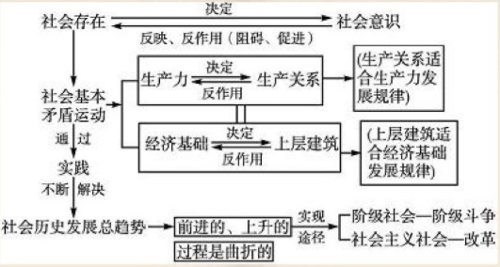
社会基本矛盾的含义：就是指贯穿社会发展过程始终，规定社会发展过程的基本性质和基本趋势，并对社会历史发展起根本推动作用的矛盾。
生产力和生产关系、经济基础和上层建筑的矛盾就是社会基本矛盾。
这两对矛盾贯穿人类社会发展过程的始终，并规定了社会发展过程各种社会形态、社会制度的基本性质；
制约着社会其他矛盾的存在和发展，决定社会历史的一般进程，推动社会向前发展。

Slide 13


生产力与生产关系
一、生产力
生产力是人类在生产实践中形成的改造和影响自然以使其适合社会需要的物质力量。
生
产
力
特征：客观现实性和社会历史性
水平：是生产力的量的规定性,表现为生产发展的现实程度
性质：是生产力的质的规定性，它取决于生产的物质技术性质，主要是劳动资料的性质。

Slide 14
生产力与生产关系
生产力结构
劳动资料
实体性要素
劳动对象
生产力是人类在生产实践中形成的改造和影响自然使其适合社会需要的物质力量。
劳动者
科学技术
非实体性要素
科学管理

Slide 15






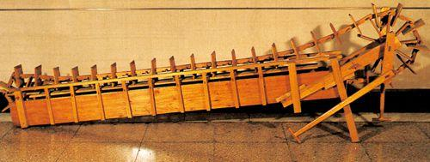

生产力与生产关系
生产力
的要素
劳动资料(生产工具占主要地位)
人们在劳动过程中用以改变或影响劳动对象的物质资料或物质条件。是人和劳动对象之间的媒介体。其中最重要的是生产工具。
生产工具的性质：在一定意义上，各种生产工具都是人体自然器官的延长。

Slide 16
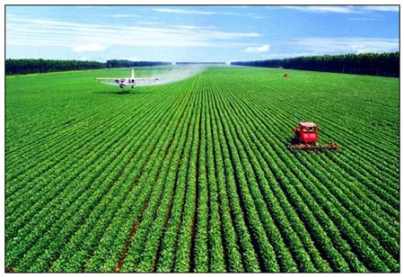
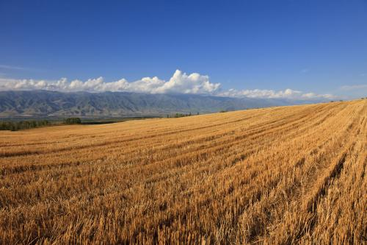
生产力与生产关系
劳动对象是人们在生产过程中进行加工的东西。包括天然的和人工的两部分。
生产力
的要素
劳动对象

Slide 17
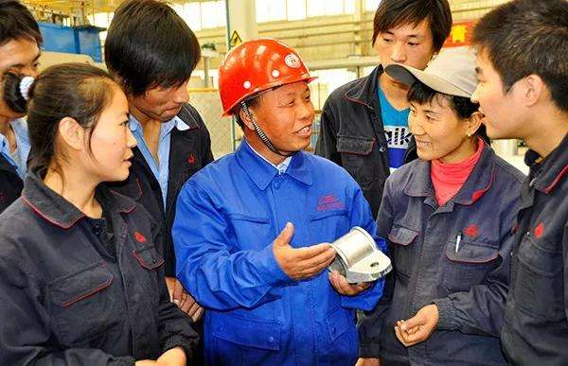
生产力与生产关系
劳动对象的作用
作用
首先，劳动对象制约生产工具，生产工具的水平同构成生产工具的材料密切相关；
其次，劳动对象影响生产效率，制约整个生产力的发展水平；
再次，劳动同劳动对象相结合才是物质财富的源泉，劳动者只有使用生产工具作用于劳动对象时才能构成现实的生产力。

Slide 18

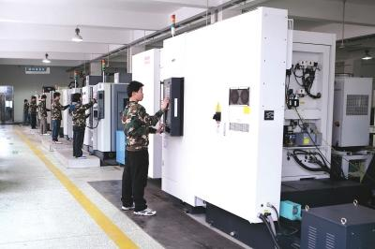

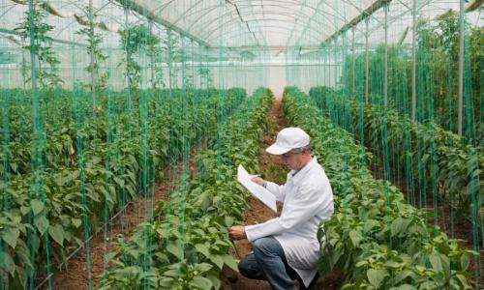
生产力与生产关系
生产力
的要素
劳动者
具有一定生产经验、劳动技能和知识，能够运用一定劳动资料作用于劳动对象、从事生产实践活动的人。

Slide 19

生产力与生产关系
劳动者是生产劳动中起主导作用的要素。没有劳动者，生产工具和其他生产资料只不过是一堆死物，不能成为现实的生产力。

Slide 20
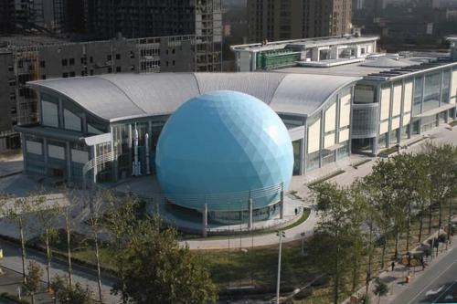
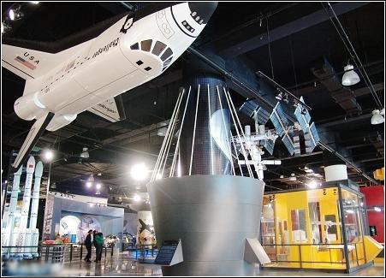
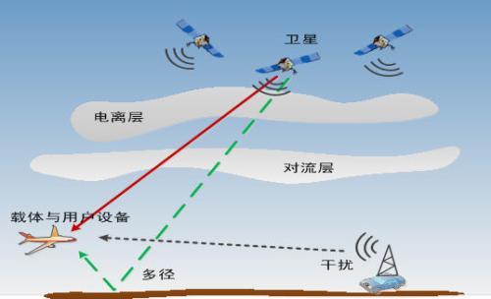
生产力与生产关系
科技革命是推动经济和社会发展的强大杠杆
对生产方式产生了深刻影响
对生活方式产生了巨大影响
促进了思维方式的变革
在现代，科学技术是先进生产力的集中体现和主要标志，是第一生产力。

Slide 21


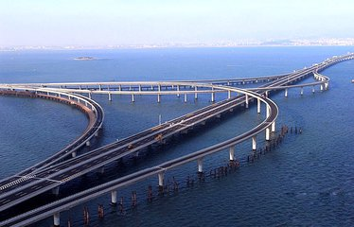
生产力与生产关系
如何理解科学技术是第一生产力？
科学技术上的发明创造，会引起劳动资料、劳动对象和劳动者素质的深刻变革和巨大进步；
科学应用于生产的组织管理，能够大幅度提高管理效率；
科学技术为劳动者所掌握，可以极大地提高劳动生产率。
历次科技革命对于资本主义与社会主义发展的重大影响。

Slide 22
生产力与生产关系
二、生产关系
生产关系是人们在物质生产过程中形成的不以人的意志为转移的经济关系（有狭义和广义之分）。
狭义
生产过程中形成的关系
生产关系是社会关系中最基
本的关系，政治关系、家庭
关系、宗教关系等其他社会
关系，都受生产关系的支配
和制约。
生产关系
分配过程中形成的关系
广义
交换过程中形成的关系
消费过程中形成的关系

Slide 23
生产力与生产关系
生产资料的所有制关系
生产关系结构
人们在生产中的地位和相互关系
产品的分配关系
生产资料归谁所有
其中，生产资料的所有制关系起着决定性作用。它是区分不同生产方式、判定社会经济结构性质的客观依据。
决定
决定
互相联系、互相影响
人们在社会生产中的地位和相互关系如何
产品如何分配

Slide 24
生产力与生产关系
生产资料所有制形式决定整个生产关系的性质：
氏族成员平均所有
原始公社制
奴隶主所有
奴隶主占有制
私有制社会
公有制社会
生产资料
地主所有
封建主占有制
资本家所有
资本家占有制
集体和全民所有
社会主义公有制

Slide 25
生产力与生产关系
声明
1、生产关系是人们在生产过程中形成的经济关系，不抽象，非常具象。
2、生产关系是社会关系中最基本的关系，政治关系、家庭关系、宗教关系等其他社会关系，都受生产关系的支配和制约。
3、生产关系作为生产中人与人之间的关系，不是物，可是这些关系总是同物结合着，并且作为物出现。
理解生产关系必须透过“物”看到“物”后面的人与人的关系。

Slide 26

生产力与生产关系
生产力与生产关系矛盾运动的规律——生产关系一定要适合生产力状况
决定
生产力与
生产关系的
相互关系
生产力
生产关系
反作用
生产力决定生产关系；
生产关系对生产力具有能动的反作用。

Slide 27
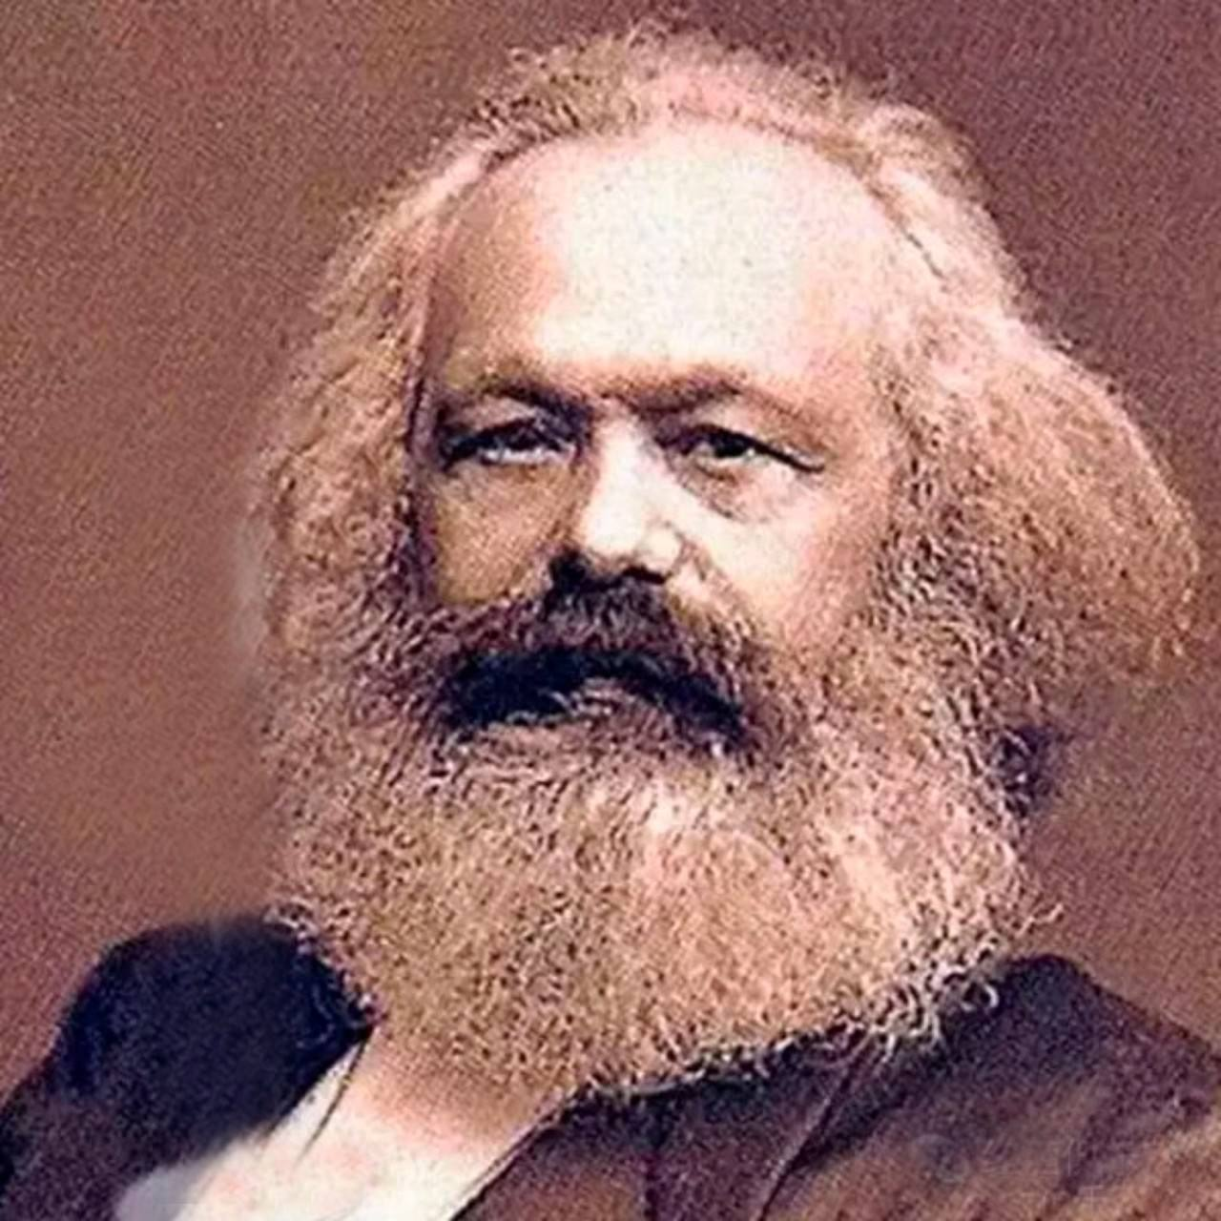
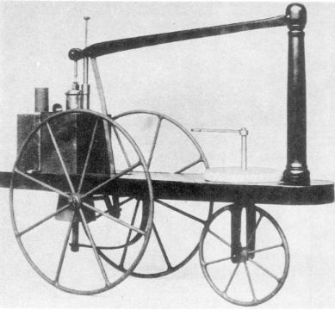
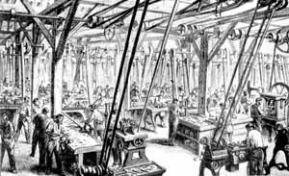
生产力与生产关系
生产力决定生产关系
Ａ. 生产力状况决定生产关系的性质
“手推磨产生的是封建主为首的社会，蒸汽磨产生的是工业资本家为首的社会。”
大机器
资本主义社会

Slide 28

B. 生产力的发展变化决定生产关系的变革
生产力的发展变化
生产力
生产关系
生产关系的变革
原始工具
原始社会
青铜器
奴隶社会
铁 器
封建社会
大机器
资本主义社会

Slide 29
生产力与生产关系
生产关系反作用于生产力
Ａ.当生产关系适应生产力状况时，对生产力的发展起促进作用
真舒服！
生产力
生产关系

Slide 30

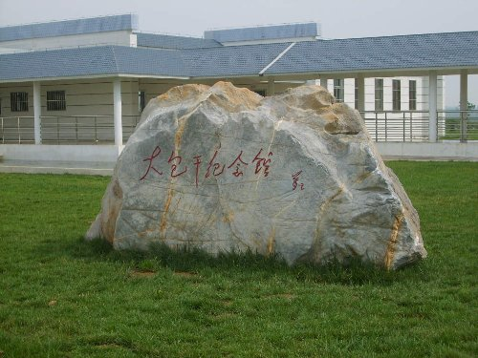
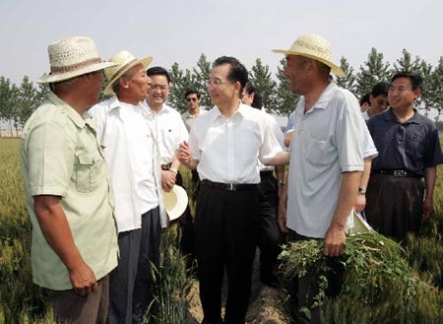



生产力与生产关系
中国农村改革三十年三大跨越
资料

Slide 31
生产力与生产关系
生产关系反作用于生产力
Ｂ. 当生产关系不适合生产力状况时，它对生产力的发展起阻碍作用
生产力
真难受！
生产关系

Slide 32
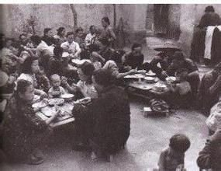
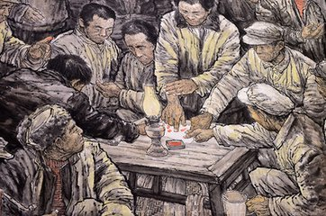
大锅饭不能调动农民的积极性
生产力与生产关系
大包干调动了农民的积极性

Slide 33
理解生产力与生产关系矛盾运动的说明
三大解释
生产力影响生产关系
生产关系的变革
生产关系对生产力反作用的实际过程和情形十分复杂

Slide 34
理解生产力与生产关系矛盾运动的说明
生产力影响生产关系
（1）生产力是从根本上影响生产关系，其过程曲折、反复，反对直接对应论。
无论哪一个社会形态，在它所能容纳的全部生产力发挥出来以前，是决不会灭亡的；而新的更高的生产关系，在它的物质存在条件在旧社会的胎胞里成熟以前，是决不会出现的。（马克思）
（2）生产力影响生产关系具有复杂性，尤其要考虑到社会制度的调整。
“根据唯物史观，历史过程中的决定性因素归根到底是现实生活的生产和再生产，无论马克思或我都从来没有肯定过比这更多的东西。如果有人在这里加以歪曲，说经济因素是唯一决定性的因素，那么他就是把这个命题变成毫无内容的、抽象的、荒诞无稽的空话。（恩格斯）

Slide 35
理解生产力与生产关系矛盾运动的说明
生产关系的变革
（1）归根结底是由生产力的发展状况决定。人不能“自由地”选择生产关系，最终决定人们选择某种生产关系的是生产力的发展状况。
（2）生产关系又是人来规定的、是人选择的结果。人类社会的每一次进步都是人们认识、选择与行动的结果，反之亦然。小岗村变革。
（3）因此，看待生产关系的变革需要持有辩证法的标准，不能将其视为自然而然的过程，也不能夸大人的作用。

Slide 36
理解生产力与生产关系矛盾运动的说明
生产关系对生产力反作用的实际过程和情形十分复杂
01.
新的生产关系总体上基本适合生产力发展，但并不排除它的某些环节或方面不适合生产力状况而阻碍其发展；
03.
生产关系落后于生产力固然会阻碍其发展，而由于人为的原因使某种生产关系“超越”生产力水平，这种“拔高”了的生产关系也会阻碍生产力的发展。
02.
旧的生产关系总体上基本不适合生产力发展，但也不排除它的某些环节或方面的调整和改变，能够暂时地、局部地对生产力发展有一定的促进作用。
04.
在一定条件下，生产关系对生产力发展的反作用尤为突出，当着不变更生产关系，生产力就不能发展的时候，生产关系的变更就起了主要的决定的作用。

Slide 37

经济基础与上层建筑
经济基础与上层建筑的矛盾运动及其规律
01
经济基础是指由一定发展阶段的生产力所决定的生产关系的总和。
02
上层建筑是指建立在一定经济基础上的意识形态以及与之相适应的制度、组织和设施。
注：国家政权是上层建筑的核心

Slide 38
经济基础与上层建筑
上层建筑一定要适合经济基础状况的规律
经济基础与上层建筑是辩证统一的。经济基础决定上层建筑，上层建筑反作用于经济基础，二者相互影响，相互作用。
经济基础决定上层建筑
上层建筑对经济基础具有反作用
经济基础与上层建筑的相互作用构成二者的矛盾运动
经济基础和上层建筑之间的内在联系构成了上层建筑一定要适合经济基础状况的规律

Slide 39
03
历史发展的主体

Slide 40

历史发展的主体：是谁？
1、现实的人及其活动是历史存在和发展的前提
（1）历史首先是一切人存在过程的集合。
（2）历史并非是个体历史的简单堆砌，而是历史合力作用的结果，具有方向性和规律性。
（3）历史主体就是顺应和推动历史发展的现实的人及其集合

Slide 41
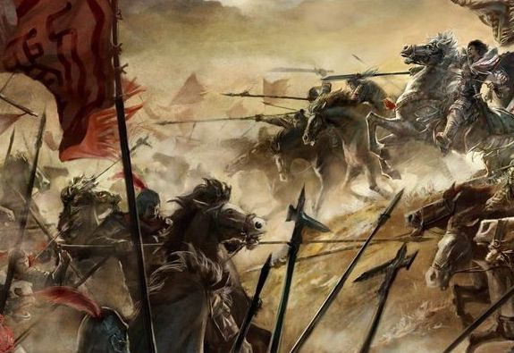
历史发展的主体：是谁？
2、究竟谁是历史的创造者，即谁是历史的主体？
（1）民众是历史的创造者
生产物质财富、生产精神财富、推动社会变革
（2）英雄史观
超越常人、引领民众、塑造历史
（3）杰出人物与民众的有机结合
以项羽与刘邦为例

Slide 42
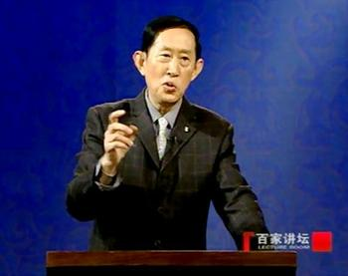

项羽刘邦之比较
比较一：后人的评价
比较二：英雄情怀
生当做人杰，死亦为鬼雄。至尽思项羽，不肯过江东。
流氓皇帝。
项羽：彼可取而代之。
刘邦：樊哙的狗肉。

Slide 43

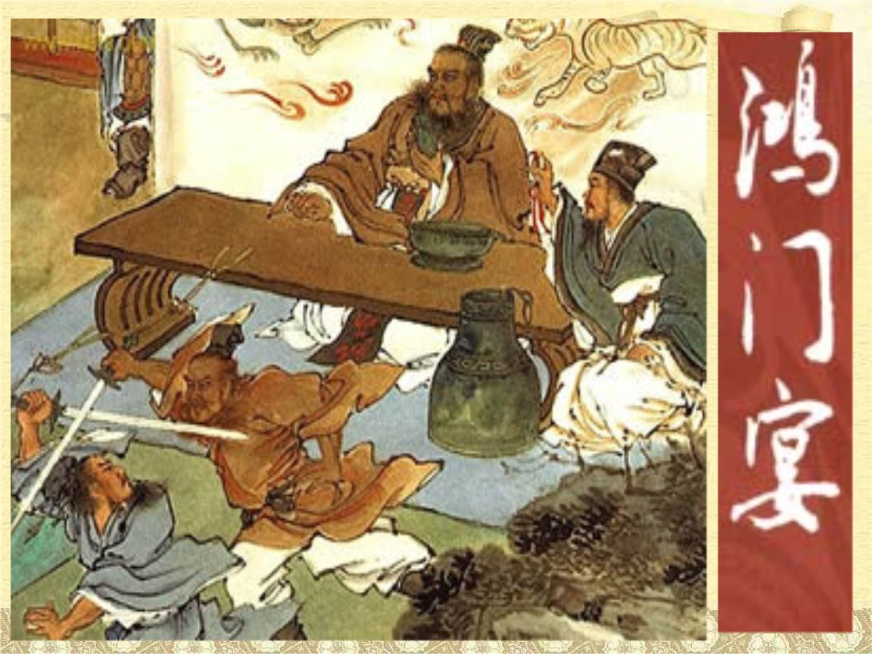
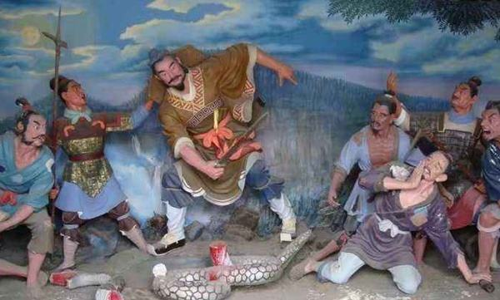

项羽刘邦之比较
比较三：勇气、勇力、人情
项羽：杀宋义、破釜沉舟、鸿门宴、霸王别姬
刘邦：皇藏峪、斩白蛇、对待亲人、怕老婆、对待知识分子

Slide 44

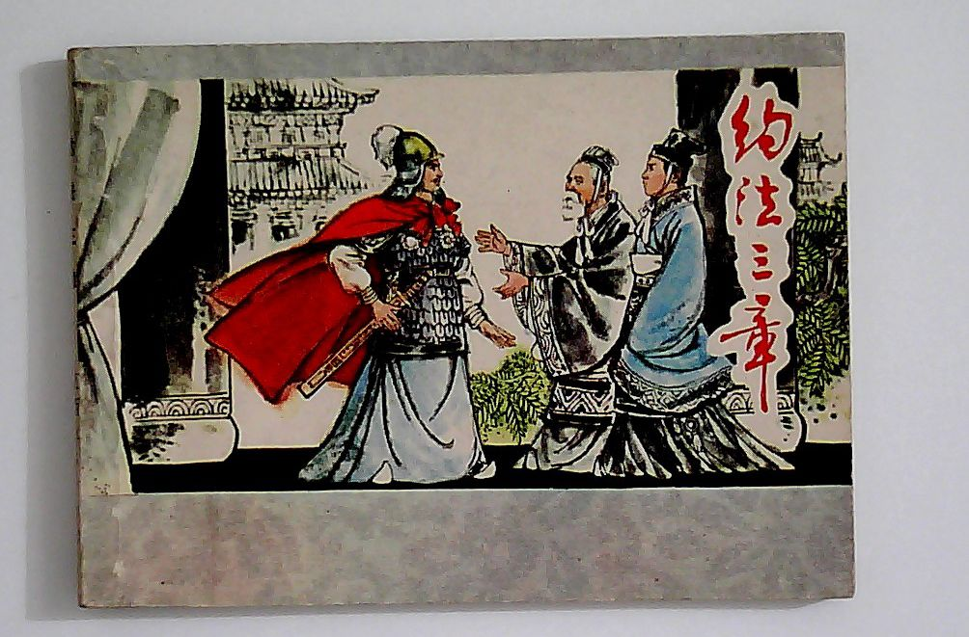
项羽刘邦之比较
比较四：招贤纳智
比较五：引领民众意志
项羽：逐范增、陈平、韩信
刘邦：汉代三杰 会判断的智慧
项羽：坑降卒、分封诸国
刘邦：约法三章 ，杀人者死，伤人及盗抵罪 。余悉除去秦法。

Slide 45
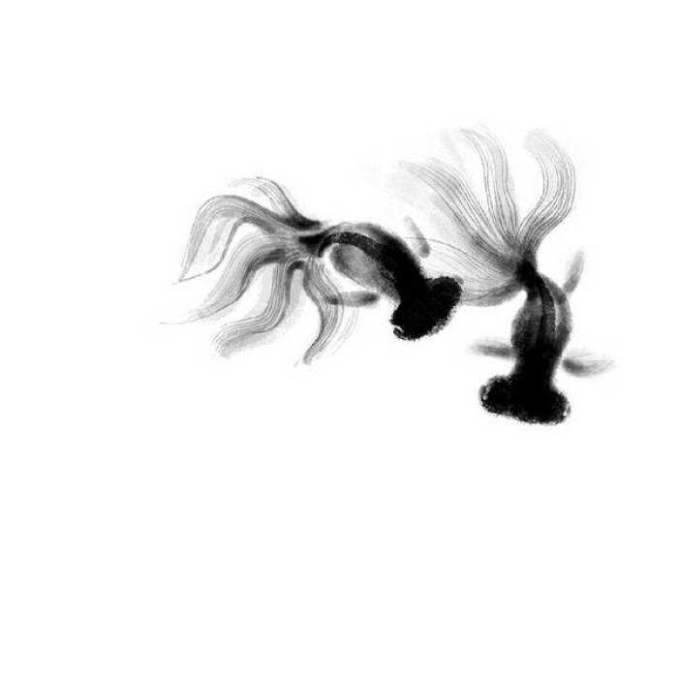
历史发展的主体：是谁？
3、历史主体、历史过客与历史垃圾
历史发展的必然性与创造者的关系：历史主体对历史必然性的引导与创造；历史发展必然性的引导因素。
（1）世界是精英的，还是草根的？
（2）你如何定义自己的历史坐标，你愿意做历史过客还是历史主体？
If we don‘t do it，who will? If not now, when? （里根）
假如我们不做，那谁来做？假如现在不做，何时做？（连战）

Slide 46
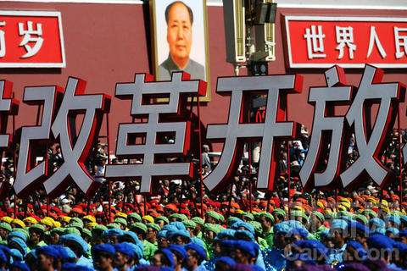
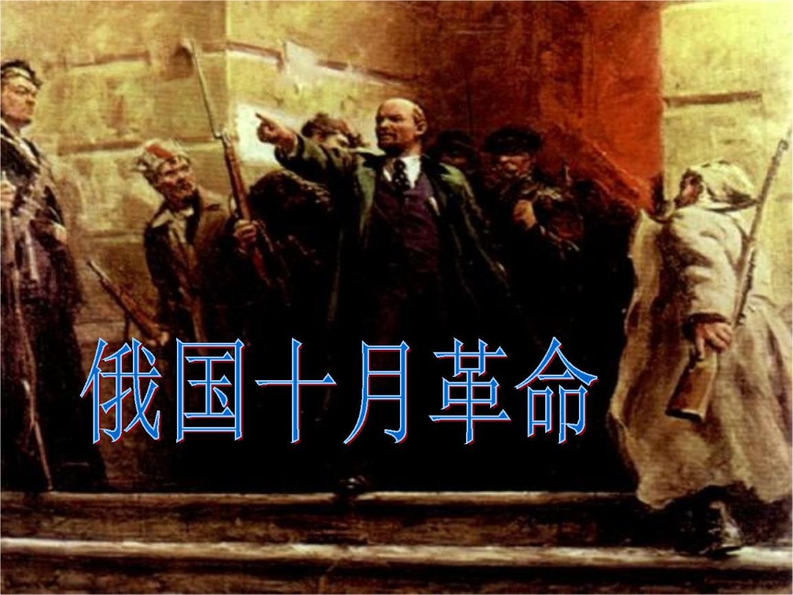

历史主体推动历史前进的主要方式
改革
阶级斗争
科学技术

Slide 47
04
阶级斗争与社会革命

Slide 48

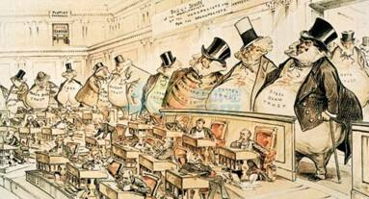
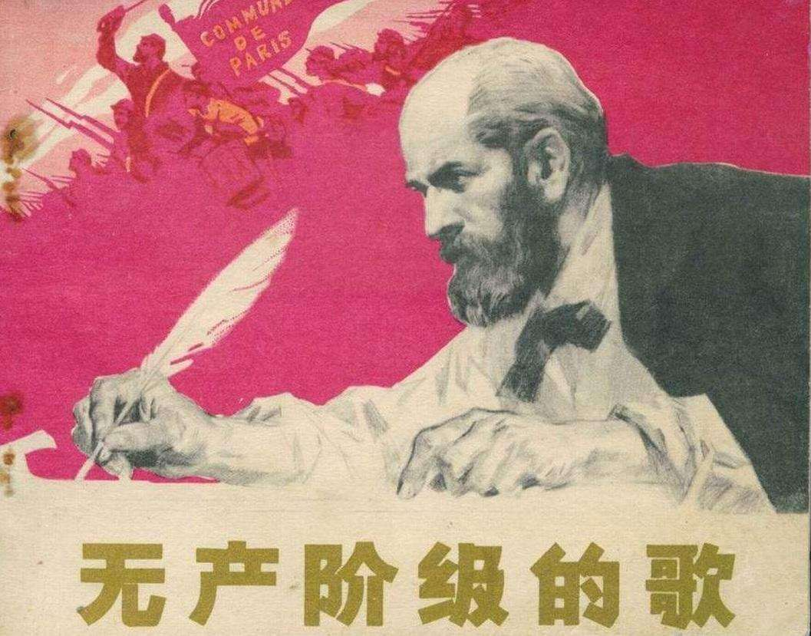
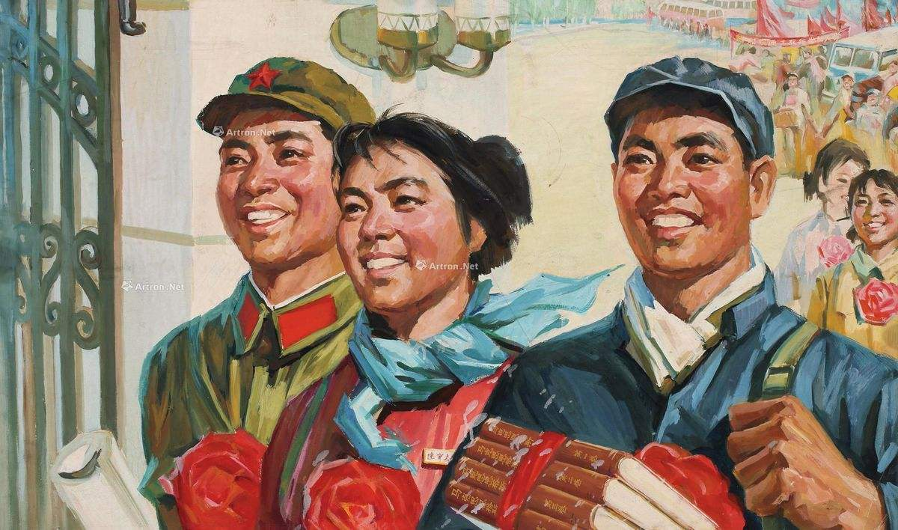
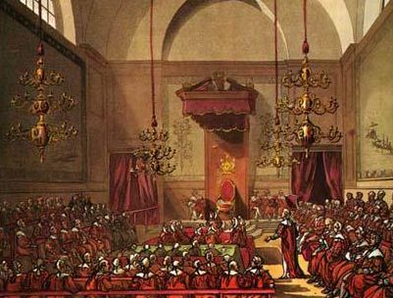
阶级的定义及其划分标准
阶级定义
所谓阶级，就是这样一些大的集团，这些集团在历史上一定的社会生产体系中所处的地位不同，同生产资料的关系（这种关系大部分是在法律上明文规定了的）不同，在社会劳动组织中所起的作用不同，因而取得归自己支配的那份社会财富的方式和多寡也不同。所谓阶级，就是这样一些集团，由于他们在一定的社会阶级结构中所处的地位不同，其中一个集团能够占有另一个集团的劳动。

Slide 49
阶级的定义及其划分标准
划分阶级的唯一标准是经济标准，即不同的集团在生产关系中的地位不同，不能用政治标准和思想标准划分阶级。
01
划分标准
阶级又不仅仅是一个经济范畴，而且是一个更广泛的社会范畴。阶级的产生是由于经济的原因引起的，但阶级一旦产生出来，就要在经济关系的基础上，派生出各个阶级的政治立场和意识形态。所以阶级不仅仅是一个经济集团，而且是一个社会集团或社会组织。
02
03
一个阶级的经济地位、政治立场、意识形态这几个方面总和起来构成这个阶级的全部特征，阶级是这些方面的有机统一体。

Slide 50
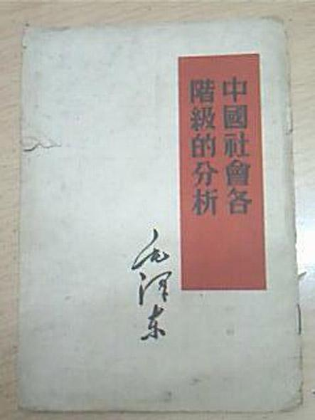
阶级的定义及其划分标准
毛泽东：《中国社会各阶级的分析》
地主阶级和买办阶级：完全是国际资产阶级的附庸，尤其是大地主阶级和大买办阶级。
中产阶级：主要是指民族资产阶级，“举起你的左手打到帝国主义，举起你的右手打到共产党”。
小资产阶级：自耕农、手工业主、小知识阶层（学生界、中小学教员、小事务员、小律师、小员司、小商人）。
半无产阶级：绝大部分半自耕农、贫农、小手工业者、店员、小贩。
无产阶级：约二百万人。
游民无产者：失地农民和失了工作机会的手工业工人，如闽粤的“三合会”、湘鄂黔蜀的“哥老会”、皖豫鲁等省的“大刀会”、直隶及东三省的“在理会”、上海的“青帮”。

Slide 51
阶级的产生与发展
阶级是历史的产物:产生、发展与消灭
以无产阶级为例
无产阶级是资本主义生产方式的产物。伴随着资本主义生产方式的深入发展，以前的中间等级的下层，即：
小工业家
小商人、小食利者、
手工业者、农民
——所有这些阶级都降落到无产阶级的队伍里来了。
原因：有的是因为他们的小资本不足以经营大工业，经不起较大的资本家的竞争；有的是因为他们的手艺已经被新的生产方法弄得不值钱了。无产阶级就是这样从居民的所有阶级中得到补充的。

Slide 52
阶级的产生与发展
阶级的地位与历史作用：积极与消极
积极作用
消极作用
资产阶级在历史上曾经起过非常革命的作用。资产阶级在它的不到一百年的阶级统治中所创造的生产力，比过去一切世代创造的全部生产力还要多，还要大。（马克思）
地主阶级的出现意味着奴隶制的消亡。天下无道（孔子）
地主阶级对于人民的压制与生产力的阻碍。量中华之物力，结与国之欢心。
资产阶级的贪婪与殖民。

Slide 53
阶级的产生与发展
阶级意识的产生与认同
实践中形成；
理论的传播与影响：没有革命的理论就没有革命的行动；
阶级意识
政党组织与领导：给我们一个革命家组织，我们就能把俄国翻转过来；
无产阶级的历史使命（对物化社会的扬弃）；

Slide 54
阶级之间的关系：斗争与对抗
至今一切人类社会的历史都是阶级斗争的历史
资产阶级与无产阶级：剥削、斗争、革命
剥削：工厂主、房东、小店主、当铺老板；
斗争：从个体到组织、从自发到自觉；
革命：阶级矛盾和社会矛盾激化的产物、一个阶级推翻另一个阶级爆裂的行动、政治的最高行动；

Slide 55
阶级之间的关系：斗争与对抗
共产党人不屑于隐瞒自己的观点。他们公开宣布：他们的目的只有用暴力推翻全部现存的社会制度才能达到。让统治阶级在共产主义革命面前发抖吧。无产者在这个革命中失去的只是锁链。他们获得的将是整个世界。《共产党宣言》
“革命不是请客吃饭，不是做文章，不是绘画绣花，不能那样雅致，那样从容不迫，文质彬彬，那样温良恭俭让。革命是暴动，是一个阶级推翻一个阶级的暴烈的行动。”《湖南农民运动考察报告》

Slide 56
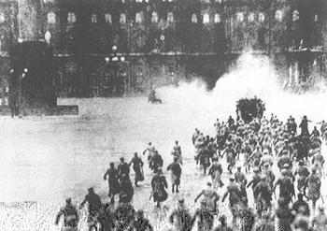
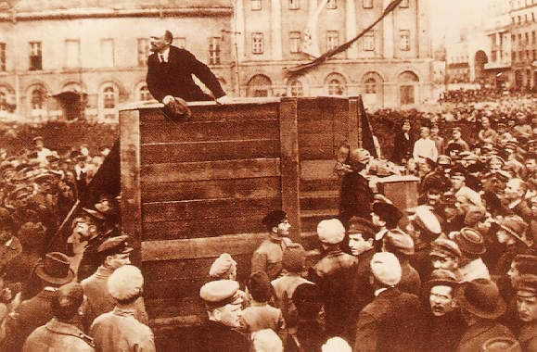
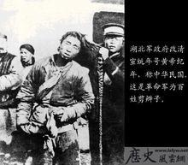
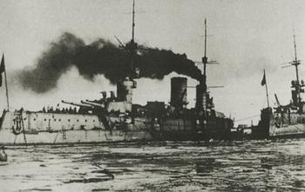
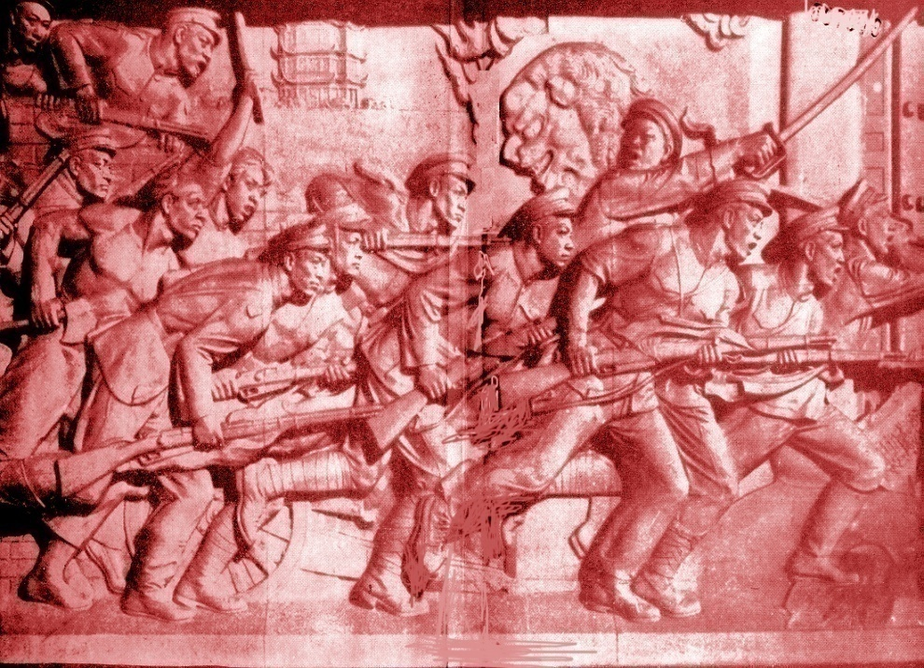
阶级之间的关系：斗争与对抗
十月革命
辛亥革命

Slide 57
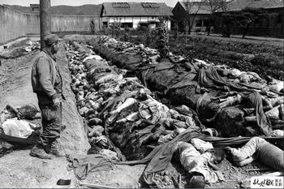
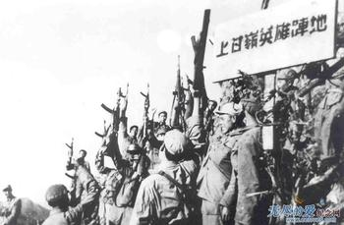
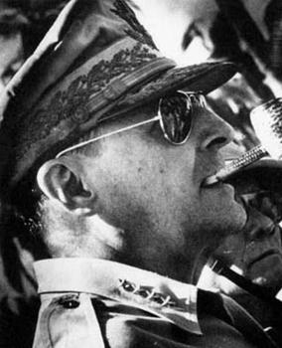
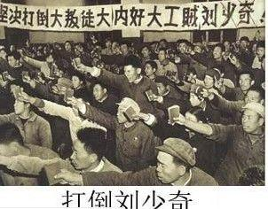
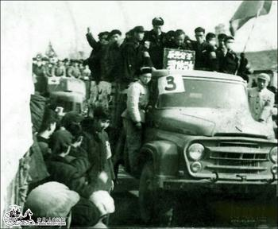
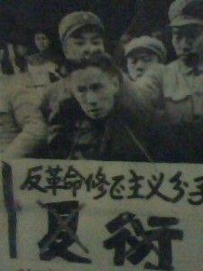
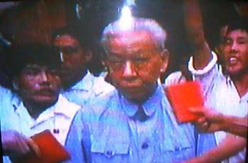
社会主义社会中的阶级斗争
1、无产阶级与资产阶级的斗争：常态、扩大化（反右派）、假想（继续革命理论）

Slide 58
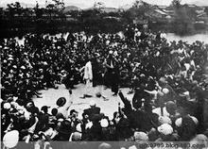
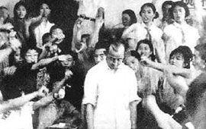


2、无产阶级与地主、富农阶级的斗争
社会主义社会中的阶级斗争

Slide 59
阶层差别——阶级斗争理论内在包含了阶层差别
阶级斗争的实质就是人群之间矛盾的现实表现，其最激烈的方式意味着不同阶级之间矛盾冲突最大化。矛盾不会消失，人群之间的斗争也不会消失，但斗争的方式千差万别。
当阶级斗争已经不再是社会主要矛盾的时候，阶层成为另一种社会差别逐渐凸显出来，如新特阶层、高干子弟、富二代、弱势群体、房奴等。
国家与社会管理阶层
经理阶层
私营企业主阶层
专业技术人员阶层
办事人员阶层、
个体工商户阶层
商业服务人员阶层
产业工人阶层
农业劳动者阶层
城市无业、失业和半失业阶层
版本一

Slide 60
阶层差别——阶级斗争理论内在包含了阶层差别
阶级与阶层的区别
01
03
划分标准：生产关系与职业或财富；
主体意识：鲜明与若有若无；
02
04
二者之间的关系：竞争与合作；
发展趋势：相互转化的可能性；

Slide 61

阶层差别——阶级斗争理论内在包含了阶层差别
阶层差别与阶级斗争实质都是人群之间因为政治、经济、社会地位等因素不同而导致的矛盾。
阶级斗争与阶层差别具有明显的区别。
中国特色社会主义社会不再存在阶级斗争，但阶层差别依然存在，如不能有效协调与处理不同阶层之间的矛盾（如阶层固化），也会引发各种各样的冲突与矛盾。
政协委员“女首富”张茵提案引发争议
张茵：“签订无限期合同不但对企业而言，非常难操作，而且对劳方也不是件好事。在市场经济时代，这种大锅饭的劳动条例是要不得的”，我将向全国政协建议取消“签订无限期合同”。
批评者认为：
代表自身利益、代表富人阶层、应该罢免其全国政协委员资格。

Slide 62


谢谢观看！

